Slide 1




Slide 2




Thứ ... ngày ... tháng ... năm...

Slide 3


Tìm đọc một bài thơ về vẻ đẹp thiên nhiên

Slide 4





Em tìm đọc bài thơ đó ở đâu?
Suy nghĩ của em về bài thơ đó.

Slide 5
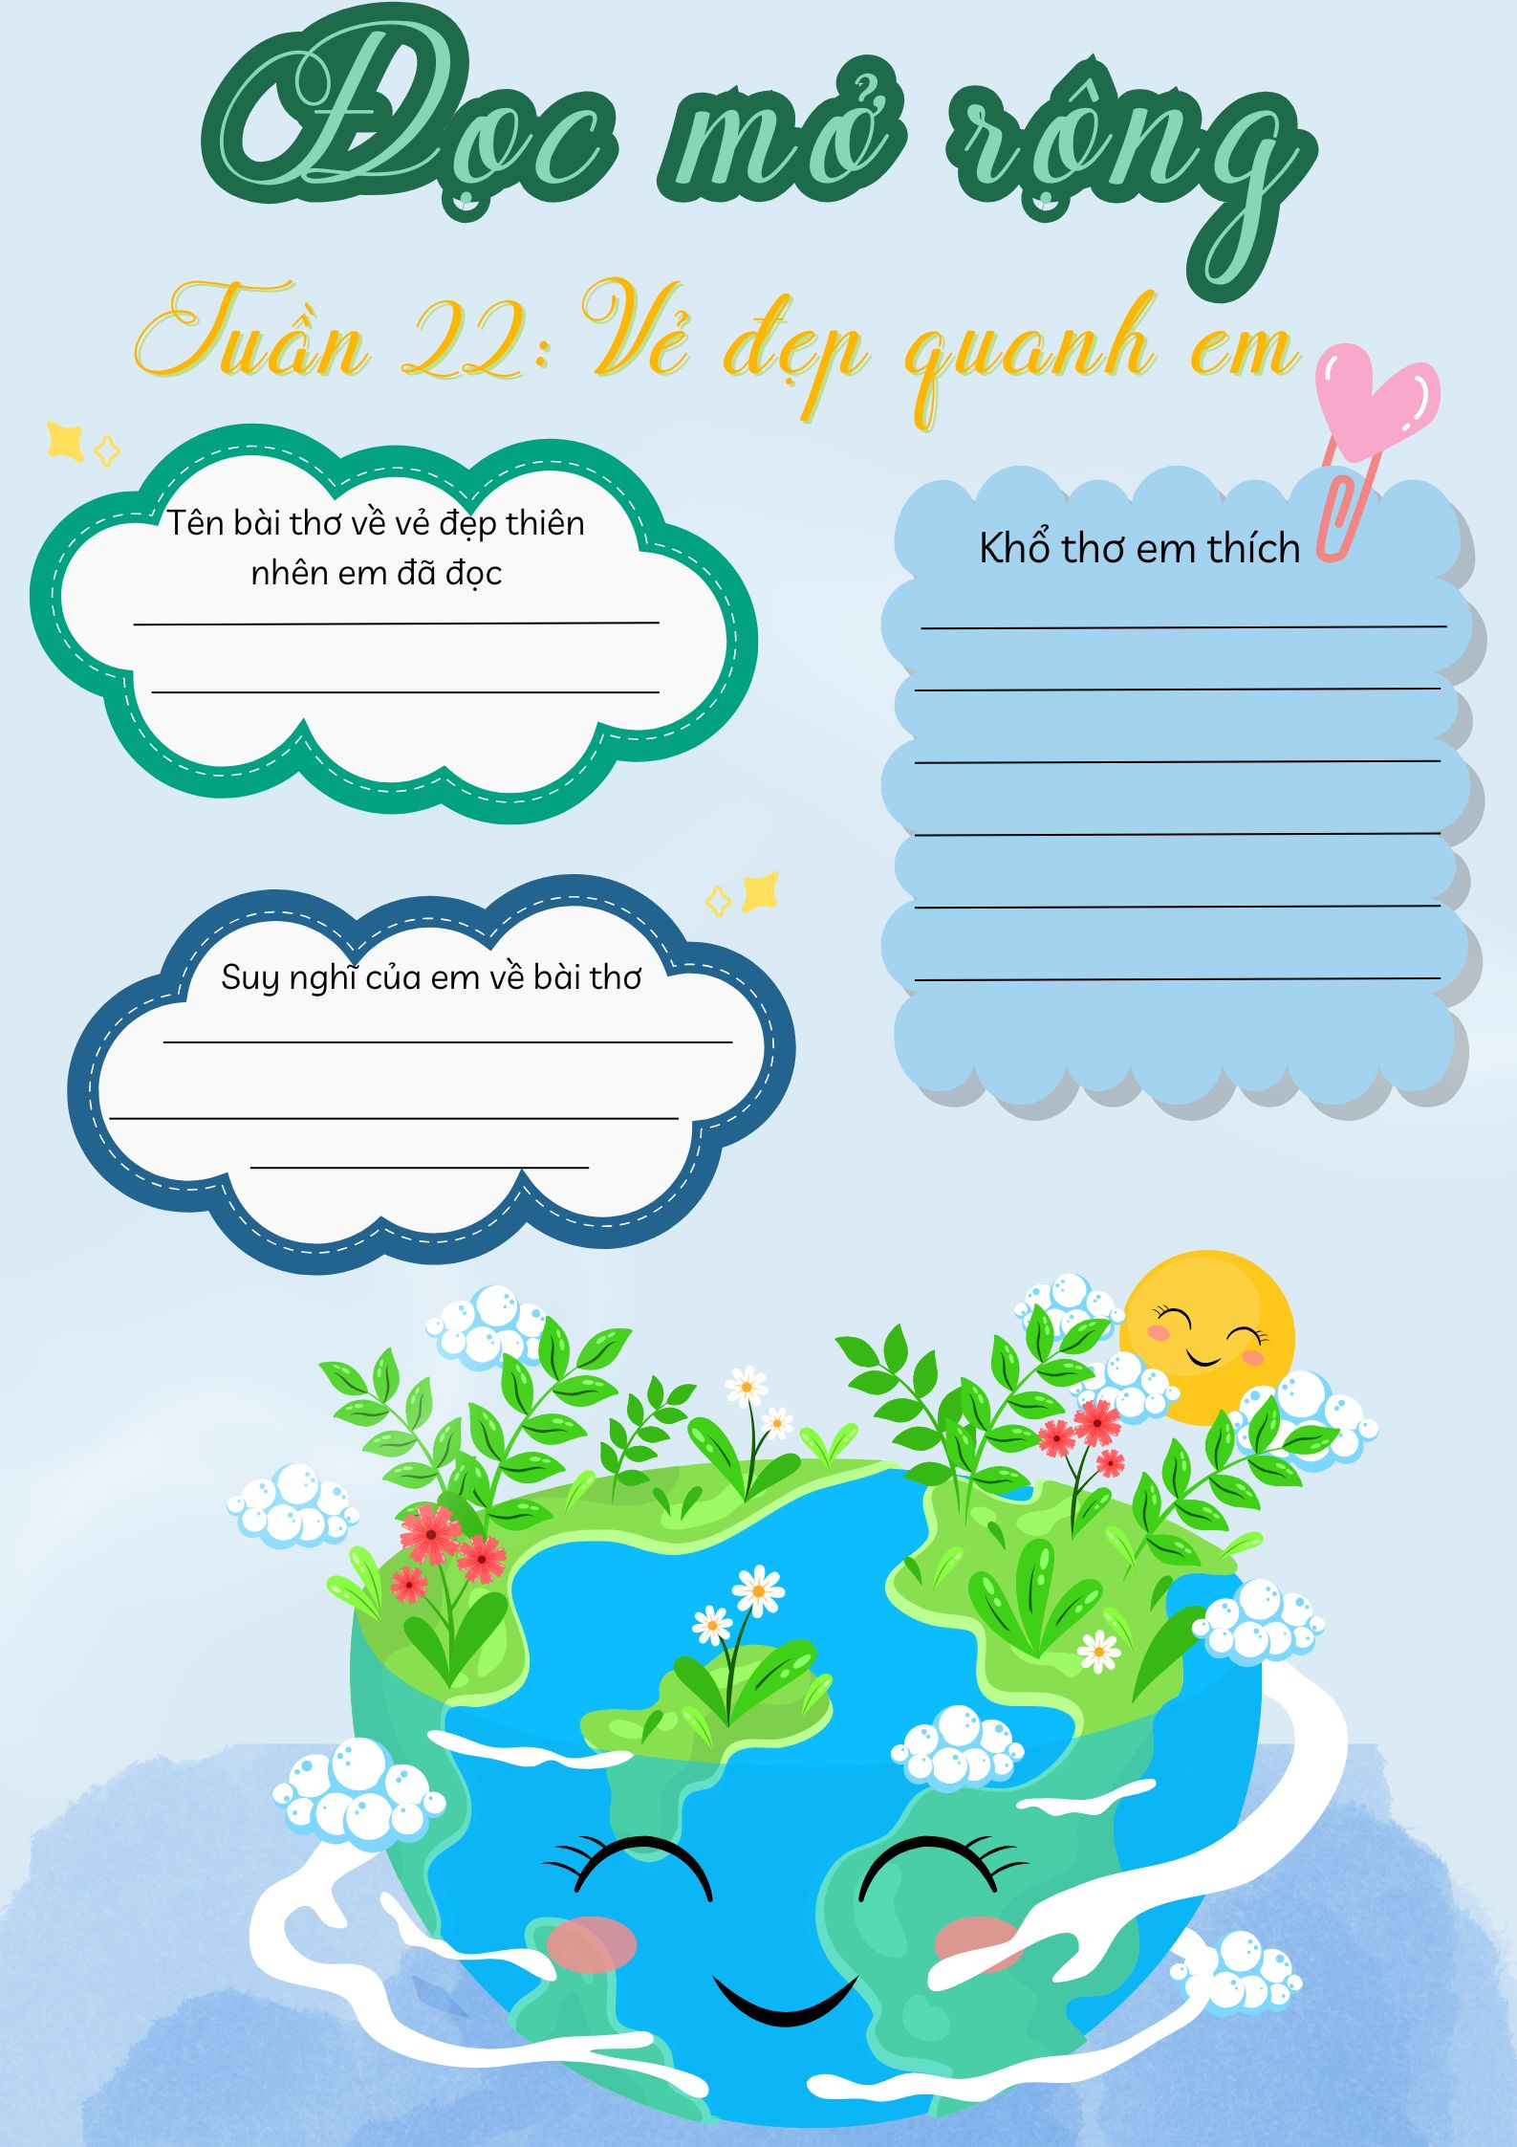
Viết phiếu đọc sách

Slide 6

Trao đổi với bạn suy nghĩ của em về bài thơ đó.
Tên câu chuyện, bài thơ.
Điều em thích nhất trong câu chuyện, bài thơ đó.

Slide 7
Qua bài thơ đó, em biết thêm được điều gì thú vị về vẻ đẹp thiên nhiên trên quê hương, đất nước Việt Nam?
Em cần làm gì để quê hương thêm giàu đẹp?

